Slide 1


jogar

Slide 2

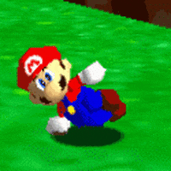
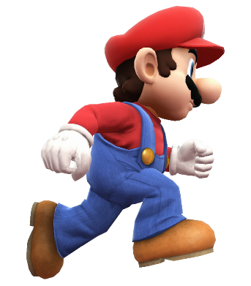
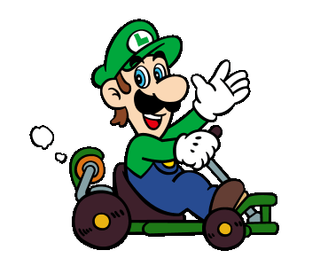

Parabéns!
Parabéns!
Início
Clique para avançar
Clique para avançar
Chegada
Perguntas
1
2
3
4
5
6
7
8
9
10
11
12

Slide 3


Parabéns, avance 1 casa.
Continuar

Slide 4

Parabéns, avance 2 casa.
Continuar

Slide 5

Passe a vez
Continuar

Slide 6

Ops. Não ande! Você errou
Continuar

Slide 7
Afinal, o que é alimentação saudável?
A) É a alimentação baseada em salgadinhos do tipo snack, refrigerantes e as guloseimas, como balas, chicletes e pirulitos.
B) alimentação saudável é baseada na redução do consumo de preparações com frituras por imersão, substituindo por versões assadas ou grelhadas. Também devem ser evitados alimentos pouco nutritivos e com grandes quantidades de calorias — como os salgadinhos do tipo snack, refrigerantes e as guloseimas, como balas, chicletes e pirulitos.
Além disso, é fundamental é consumir alimentos frescos e orgânicos, de preferência cultivados no terreno de casa, pois são isentos de agrotóxicos.
C) E a alimentação que muitos acreditam julgarem que é preciso comprar produtos muito caros — ou investir em suplementos que prometem apresentar muitas vitaminas e sais minerais em uma única cápsula.
d) E a alimentação baseada em gorduras trans, biscoitos embutidos chocolates alimentos processados como embutidos e enlatados !

Slide 8
Porque a alimentação saudável é importante?
A) Os benefícios de comer bem vão além do melhor funcionamento do organismo, da estabilização emocional e da disposição diária para realizar todas as atividades, redução do cansaço.
B) Os benefíos de comer bem servem para emagrecimento apenas
C) Os benefícios de comer e para vivermos pouco
D) Nenhuma das alternativas acima

Slide 9
Quais das alternativas abaixo e verdadeira.
A) A energia localiza-se nas ligações entre moléculas, quando estas ligações são quebradas liberta-se energia que não é diretamente utilizada, para poder ser utilizada pelas células, o ser vivo utiliza uma molécula aceptor de energia que já falamos, o ATP.
B) Dois exemplos de reações metabólicas, que serão aqui estudados, deste tipo de reações é a FERMENTAÇÃO (via anaeróbica) e RESPIRAÇÃO AERÓBICA (via aeróbia).
C) A molécula de glicose é composta por 5 átomos de Carbono e vai ser desdobrada, com a ajuda das enzimas e 2 moléculas ATP, em 2 moléculas com dois átomos de carbono, cada uma. Após uma série de reações forma-se, no final, duas moléculas de PIRUVATO, duas moléculas de NADH e 4 moléculas de ATP
D) Toda a atividade do ser vivo, dos mais simples aos mais complexos, necessita de uma fonte de energia. Ao conjunto de todas as reações químicas essenciais à vida, dá-se o nome de METABOLISMO CELULAR.

Slide 10
A fermentação é um processo que ocorre:
A) A fermentação é um processo que ocorre no citoplasma das células (local onde existem as enzimas que intervém neste processo), cujo objetivo é a obtenção de energia. Consiste na degradação da molécula de glicose, como matéria inicial e numa sequência de reações que se agrupam em três etapas.
B) A fermentação é um processo que ocorre no citoplasma das células (local onde existem as enzimas que intervém neste processo), cujo objetivo é a obtenção de energia. Consiste na degradação da molécula de glicose, como matéria inicial e numa sequência de reações que se agrupam em duas etapas.
C) A fermentação é um processo que ocorre no retículo endoplasmático das células (local onde existem as enzimas que intervém neste processo), cujo objetivo é a obtenção de energia. Consiste na degradação da molécula de glicose, como matéria inicial e numa sequência de reações que se agrupam em duas etapas.

Slide 11
Sobre a respiração aeróbica podemos afirmar.
A) A respiração aeróbia ocorre numa primeira fase a glicólise, no citoplasma da célula (citosol ou hialoplasma) e numa segunda fase dentro das mitocôndrias. Ocorrem, então, uma série de reações oxidação-redução em que aceptor final de elétrons é o oxigénio e os produtos finais são a água e o dióxido de carbono.
B) A respiração aeróbia ocorre numa segunda fase a glicólise, no lisossomo da célula e numa segunda fase dentro das mitocôndrias. Ocorrem, então, uma série de reações oxidação-redução em que aceptor final de elétrons é o oxigénio e os produtos finais são a água e o dióxido de carbono.
C) A respiração aeróbia ocorre numa primeira fase a glicólise, no citoplasma da célula (citosol ou hialoplasma) e numa segunda fase dentro das mitocôndrias. Ocorrem, então, uma série de reações oxidação-redução em que aceptor final de elétrons é o nitrogeneo, os produtos finais são a água e o dióxido de carbono.

Slide 12
São organismos presentes nas células eucarióticas.
São formadas por duas membranas fosfolipídicas, a externa é semelhante à membrana citoplasmática e a interna tem pregas formando as cristas mitocondriais orientadas para o interior onde se encontra a matriz mitocondrial.
Dentro das mitocôndrias encontram-se proteínas, ribossomas e DNA.
São organismos presentes nas células eucarióticas.
São formadas por duas membranas fosfolipídicas, a externa é semelhante à membrana citoplasmática e a interna tem pregas formando as cristas mitocondriais orientadas para o interior onde se encontra a matriz mitocondrial.
Dentro das mitocôndrias encontram-se proteínas, lisossomas e DNA.
São organismos presentes nas células eucarióticas.
São formadas por duas membranas plasmáticas, a externa é semelhante à membrana citoplasmática e a interna tem pregas formando as cristas mitocondriais orientadas para o interior onde se encontra a matriz mitocondrial.
Dentro das mitocôndrias encontram-se proteínas, ribossomas e DNA.

Slide 13
Calor e Temperatura são dois conceitos fundamentais na termologia (Termofísica) os quais, são considerados sinônimos.
No entanto, o calor designa a agitação das moléculas de um corpo , enquanto que a temperatura designa a troca de energia entre corpos
No entanto, o calor designa a troca de energia entre corpos, enquanto que a temperatura caracteriza a agitação das moléculas de um corpo.

Slide 14
A propagação de calor pode ocorrer de três maneiras, a saber: condução, convecção e irradiação.
Na condução térmica, a transferência de calor é dada pela agitação das moléculas, por exemplo, ao segurar uma barra de ferro e aquecer a outra extremidade, em pouco tempo, a barra inteira se aquecerá.
Na convecção, o calor é propagado por meio de ondas eletromagnéticas, sem que seja necessário o contato entre os corpos, por exemplo, se aquecer perto de uma lareira

Slide 15
Equilíbrio térmico é a condição;
em que um corpo se encontra na mesma temperatura que suas vizinhanças. Observa-se que todos os corpos que se encontram em temperaturas mais altas que seus vizinhos tendem a ceder-lhes calor de forma espontânea até que ambos passem a apresentar a mesma temperatura.
em que um corpo se encontra na mesma temperatura que suas vizinhanças. Observa-se que todos os corpos que se encontram em temperaturas mais altas que seus vizinhos tendem a ceder-lhes calor de forma espontânea até que ambos passem a apresentar a temperatura mais alta
em que um corpo se encontra na mesma temperatura que suas vizinhanças. Observa-se que todos os corpos que se encontram em temperaturas mais altas que seus vizinhos tendem a ceder-lhes calor de forma espontânea até que ambos passem a apresentar a temperatura mais baixa

Slide 16
Qual das alternativas abaixo está correta
Calor Latente: é aquele que causa mudanças de temperatura em um corpo sem que haja mudanças em seu estado físico. Conferira a fórmula de calor sensível:
Calor sensível: é aquele que causa mudanças de temperatura em um corpo sem que haja mudanças em seu estado físico. Conferira a fórmula de calor sensível:
Para medir a temperatura é necessário um aparelho chamado Anemômetro

